Slide 1
Ιστολογία ΙΙ – Κυτταρολογία (Θ)
Ανοικτά Ακαδημαϊκά Μαθήματα στο ΤΕΙ Αθήνας
Ενότητα 1: Αναπνευστικό Σύστημα
Φραγκίσκη Αναγνωστοπούλου Ανθούλη
Τμήμα Ιατρικών Εργαστηρίων
Το περιεχόμενο του μαθήματος διατίθεται με άδεια Creative Commons εκτός και αν αναφέρεται διαφορετικά | Το έργο υλοποιείται στο πλαίσιο του Επιχειρησιακού Προγράμματος «Εκπαίδευση και Δια Βίου Μάθηση» και συγχρηματοδοτείται από την Ευρωπαϊκή Ένωση (Ευρωπαϊκό Κοινωνικό Ταμείο) και από εθνικούς πόρους.

Slide 2
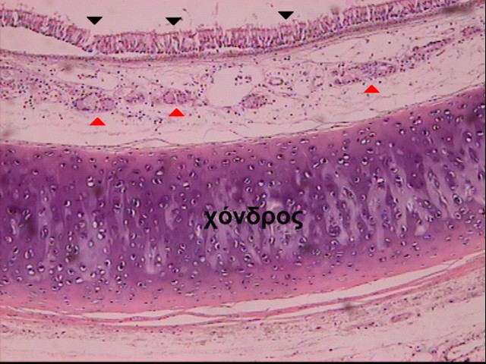
Τραχεία - Αναπνευστικό επιθήλιο (1/2)
Η τραχεία εσωτερικά επαλείφεται από τυπικό αναπνευστικό επιθήλιο (μαύρα βέλη), στην επιφάνεια του οποίου, σε ορισμένες θέσεις, διακρίνονται κροσσοί ή υπολείμματά τους.
Στο χόριο υπάρχουν βλεννοπαραγωγοί αδένες (κόκκινα βέλη), και εξωτερικώς αυτού τα ημικρίκια από υαλοειδή χόνδρο, (χρώση αιματοξυλίνη-εωσίνη, μεγέθυνση Χ50)
© 2004, Εργαστήριο Ιστολογίας, Εμβρυολογίας & Ανθρωπολογίας, Ιατρικό Τμήμα, Α.Π.Θ.

Slide 3
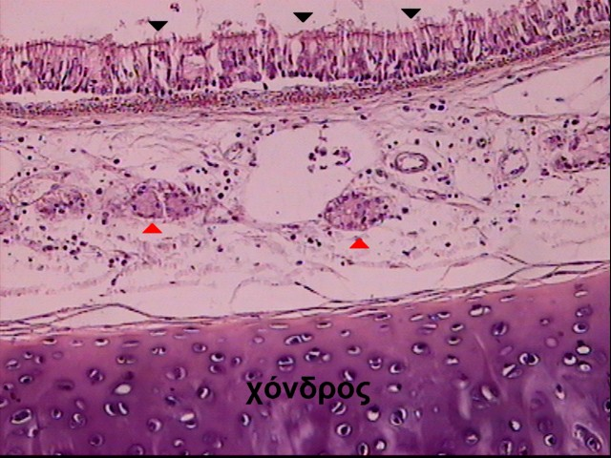
Τραχεία - Αναπνευστικό επιθήλιο (2/2)
Διακρίνονται το αναπνευστικό επιθήλιο (μαύρα βέλη), επί του οποίου υπάρχουν κροσσοί ή υπολείμματά τους, και στο χόριο φαίνονται βλεννοπαραγωγοί αδένες (κόκκινα βέλη), εξωτερικώς του οποίου υπάρχει ο χόνδρινος σκελετός της τραχείας. (χρώση αιματοξυλίνη-εωσίνη, μεγέθυνση Χ100)
© 2004, Εργαστήριο Ιστολογίας, Εμβρυολογίας & Ανθρωπολογίας, Ιατρικό Τμήμα, Α.Π.Θ.

Slide 4
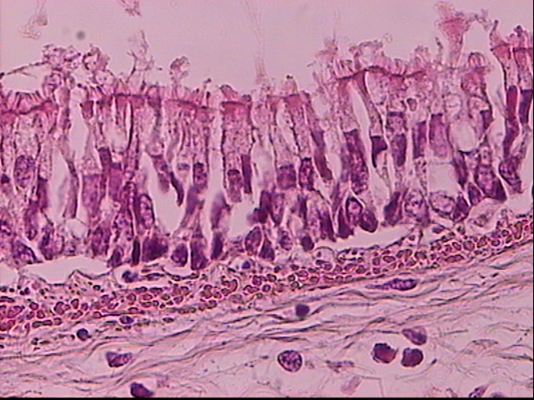
Ψευδοπολύστιβο, κροσσωτό καλυπτήριο επιθήλιο
Χαρακτηριστικό ψευδοπολύστιβο, κροσσωτό καλυπτήριο επιθήλιο, που επαλείφει τις αεροφόρους οδούς του αναπνευστικού συστήματος
Επί της επιφανείας του διακρίνονται κροσσοί, ακέραιοι ή ελλιπείς, καθώς και μονιμοποιημένα εκκρίματα που υπήρχαν στην επιφάνεια. (χρώση αιματοξυλίνη-εωσίνη, μεγέθυνση Χ400)
© 2004, Εργαστήριο Ιστολογίας, Εμβρυολογίας & Ανθρωπολογίας, Ιατρικό Τμήμα, Α.Π.Θ.

Slide 5
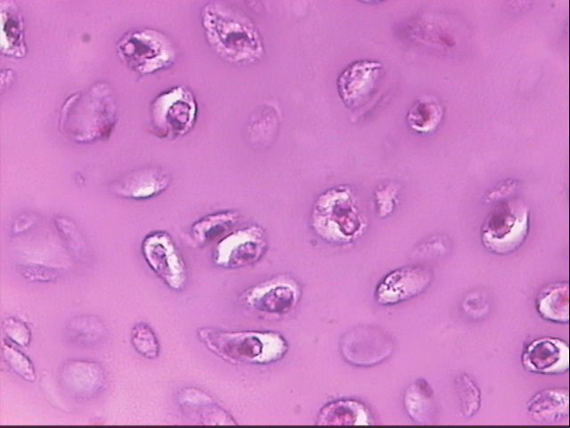
Υαλοειδής χόνδρος του σκελετού της τραχείας
Υαλοειδής χόνδρος του σκελετού της τραχείας. (χρώση αιματοξυλίνη-εωσίνη, μεγέθυνση Χ400)
© 2004, Εργαστήριο Ιστολογίας, Εμβρυολογίας & Ανθρωπολογίας, Ιατρικό Τμήμα, Α.Π.Θ.

Slide 6
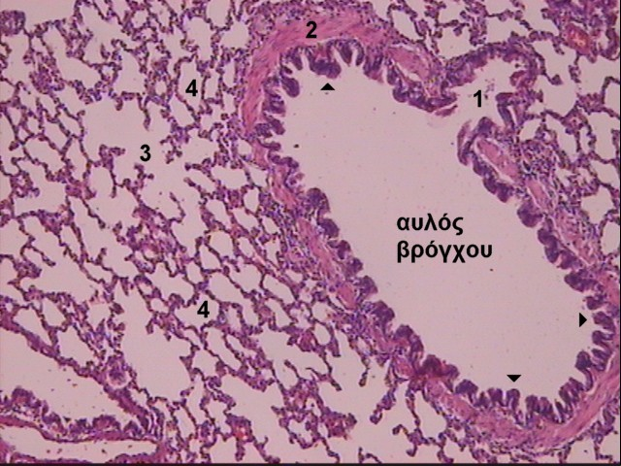
Πνευμονικό παρέγχυμα
Τομή από πνευμονικό παρέγχυμα στην οποία διακρίνονται βρόγχος με το καλυπτήριο επιθήλιο (βέλη),
διακλάδωση σε μικρότερο βρόγχο και
το μυϊκό του χιτώνα
(3) κυψελωτoί πόροι και
(4) πολλές κυψελίδες
(χρώση αιματοξυλίνη-εωσίνη, μεγέθυνση Χ50)
© 2004, Εργαστήριο Ιστολογίας, Εμβρυολογίας & Ανθρωπολογίας, Ιατρικό Τμήμα, Α.Π.Θ.

Slide 7
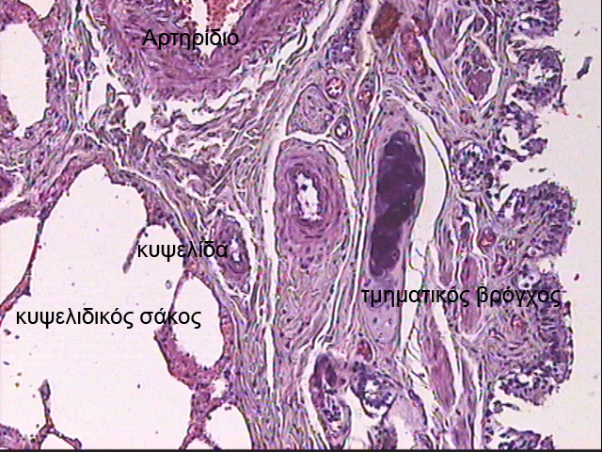
Τομή από πνευμονικό παρέγχυμα
Τομή από πνευμονικό παρέγχυμα. Διακρίνεται πλάκα υαλοειδούς χόνδρου. (χρώση αιματοξυλίνη-εωσίνη, μεγέθυνση Χ100)
© 2004, Εργαστήριο Ιστολογίας, Εμβρυολογίας & Ανθρωπολογίας, Ιατρικό Τμήμα, Α.Π.Θ.

Slide 8
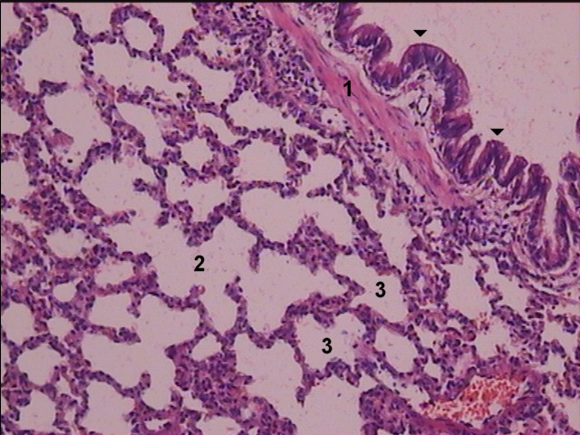
Τελικό βρογχιόλιο
Διακρίνονται το καλυπτήριο επιθήλιο του τελικού βρογχιολίου (βέλη),
(1) ο μυϊκός του χιτώνας,
(2) οι κυψελωτοί πόροι και
(3)οι πνευμονικές κυψελίδες,
ενώ δεν υφίσταται υαλοειδής χόνδρος.
(χρώση αιματοξυλίνη-εωσίνη, μεγέθυνση Χ100)
© 2004, Εργαστήριο Ιστολογίας, Εμβρυολογίας & Ανθρωπολογίας, Ιατρικό Τμήμα, Α.Π.Θ.

Slide 9
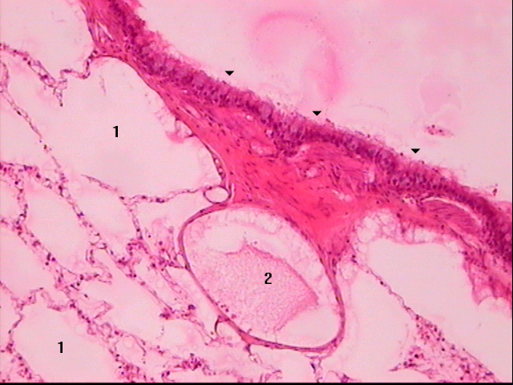
Ψευδοπολύστιβο κροσσωτό επιθήλιο & πνευμονικές κυψελίδες
Ο αυλός του βρόγχου επαλείφεται από ψευδοπολύστιβο κροσσωτό επιθήλιο (βέλη). Διακρίνονται πνευμονικές κυψελίδες που διαχωρίζονται από (1) λεπτά διαφραγμάτια και (2) αγγείο. (χρώση αιματοξυλίνη-εωσίνη, μεγέθυνση Χ100)
© 2004, Εργαστήριο Ιστολογίας, Εμβρυολογίας & Ανθρωπολογίας, Ιατρικό Τμήμα, Α.Π.Θ.

Slide 10
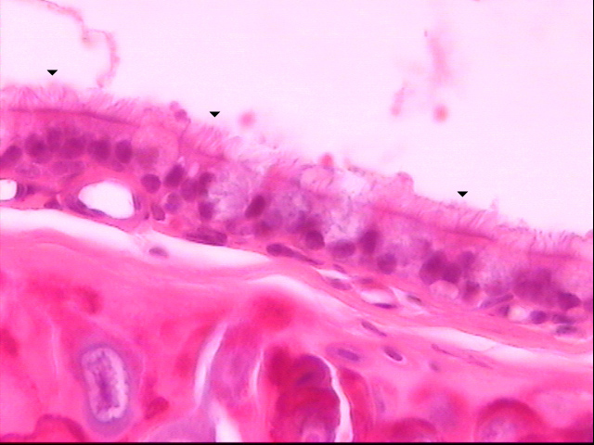
Βρόγχος
Μεγάλη μεγέθυνση της ελεύθερης επιφάνειας του καλυπτηρίου επιθηλίου του βρόγχου, η οποία δείχνει το ψευδοπολύστιβο επιθήλιό του, και τους πολυάριθμους κροσσούς του (βέλη), (χρώση αιματοξυλίνη-εωσίνη, Χ400)
© 2004, Εργαστήριο Ιστολογίας, Εμβρυολογίας & Ανθρωπολογίας, Ιατρικό Τμήμα, Α.Π.Θ.

Slide 11
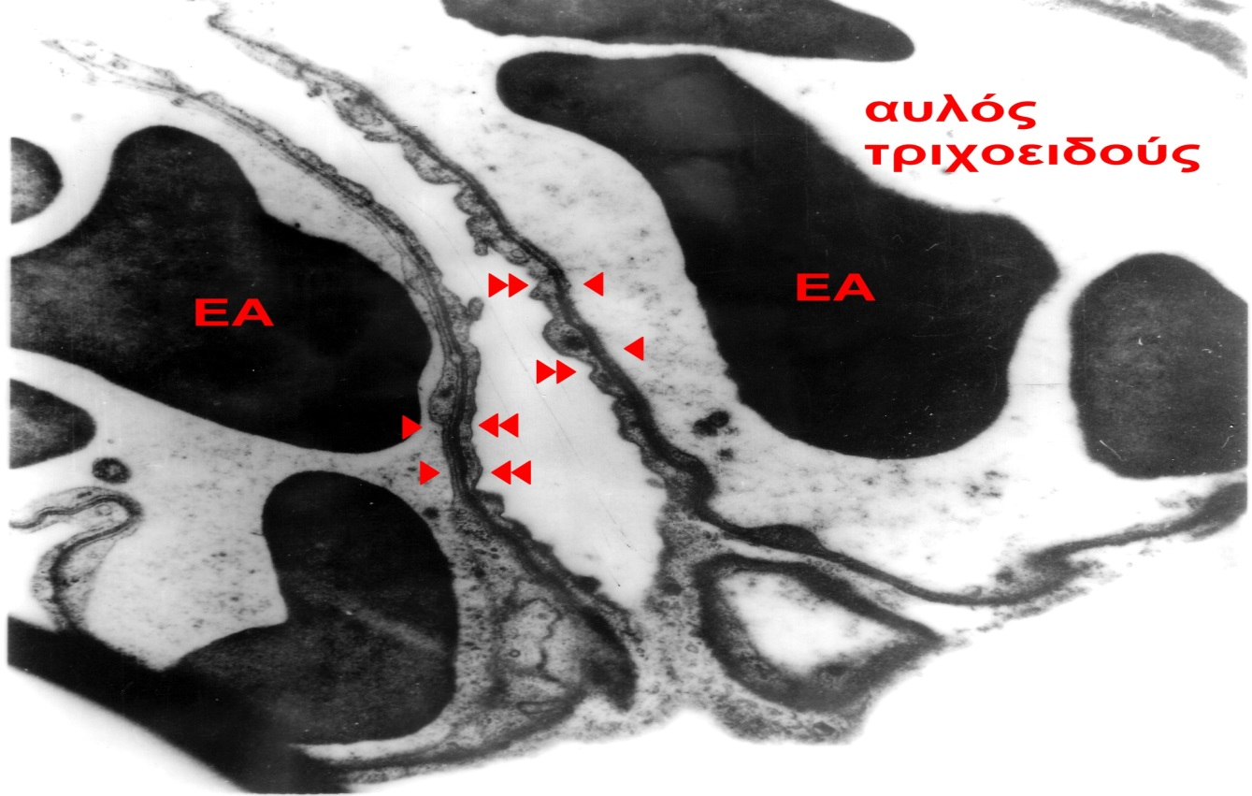
Ηλεκτρονική μικροσκοπική (Η/Μ) απεικόνιση Επιθηλίου των κυψελίδων
Η/Μ. Ο φραγμός αέρα-αίματος στις πνευμονικές κυψελίδες είναι πάρα πολύ λεπτός και αποτελείται από το επιθήλιο των κυψελίδων,
Δηλ.
τα αποπλατυσμένα πνευμονοκύτταρα τύπου Ι (διπλά βέλη),
τον κοινό βασικό υμένα του επιθηλίου των κυψελίδων και των τριχοειδών (λεπτή μαύρη γραμμή)
και το ενδοθήλιο (μονά βέλη).
© 2004, Εργαστήριο Ιστολογίας, Εμβρυολογίας & Ανθρωπολογίας, Ιατρικό Τμήμα, Α.Π.Θ.
Διακρίνονται ερυθρά αιμοσφαίρια (ΕΑ) μέσα στα αγγεία. (Χ15000)

Slide 12
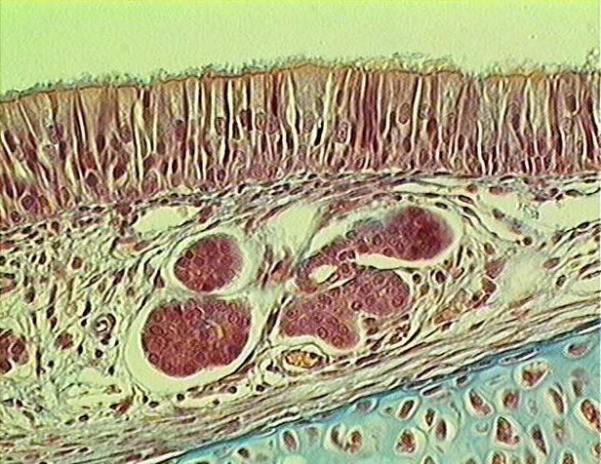
Ιστολογική εικόνα βλεννογόνου ρινικής κοιλότητος
Ιστολογική εικόνα βλεννογόνου ρινικής κοιλότητος σε μεγάλη μεγέθυνση (40x).
Παρατηρείται
ένα ψηλό ψευδοπολύστιβο κυλινδρικό κροσσωτό επιθήλιο;
ένας υποκείμενος ίδιος χιτώνας ή χόριο (lamina propria) από χαλαρό συνδετικό ιστό, περιέχον ορώδεις αδένες και
© Paul Bell, Barbara Safiejko-Mroczka, Department of Zoology, University of Oklahoma. All rights reserved
ένα τμήμα υαλοειδούς χόνδρου προερχόμενο από τον τετράγωνο χόνδρο του ρινικού διαφράγματος.
Χρώση AZAN

Slide 13
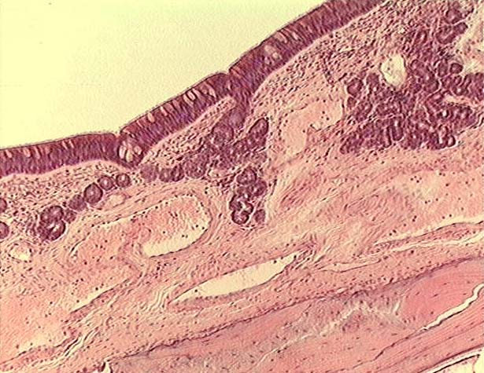
Ιστολογική εικόνα ρινικής κοιλότητας σε μικρή μεγέθυνση (x10)
Παρατηρούνται:
Επικάλυψη από ψευδοπολύστιβο κυλινδρικό κροσσωτό επιθήλιο (οι κροσσοί είναι ορατοί ως φουντωτό όριο κατά μήκος της επιθηλιακής επιφάνειας) και καλυκοειδών κυττάρων (goblet cells), με το χαρακτηριστικό αχρωμάτιστο κορυφαίο κυτταρόπλασμα;
το υποκείμενο χόριο (lamina propria) περιέχονcontaining βλεννώδεις αδένες και τους πόρους τους;
αιματικά και λεμφικά αγγεία; και
© Paul Bell, Barbara Safiejko-Mroczka, Department of Zoology, University of Oklahoma. All rights reserved
οστίτη ιστό (στο κάτω τμήμα της εικόνας) με τον οποίο ο βλεννογόνος της ρινικής κοιλότητας εφάπτεται.
Χρώση H&E.

Slide 14
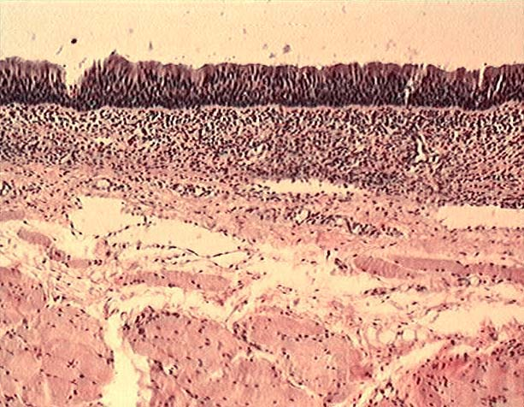
Ιστολογική εικόνα φαρυγγικής αμυγδαλής σε μικρή μεγέθυνση (x10)
Στην εικόνα φαίνεται η επιφάνεια απέναντι της ρινικής κοιλότητας. Καλύπτεται από ψευδοπολύστιβο κυλινδρικό επιθήλιο, που κάθεται πάνω στο χόριο αποτελούμενο από χαλαρό συνδετικό ιστό περιέχοντος πολυάριθμα λεμφικά κύτταρα, αγγεία, λεμφαγγεία, και δεσμίδες από σκελετικές μυϊκές ίνες. Χρώση H&E.
© Paul Bell, Barbara Safiejko-Mroczka, Department of Zoology, University of Oklahoma. All rights reserved

Slide 15
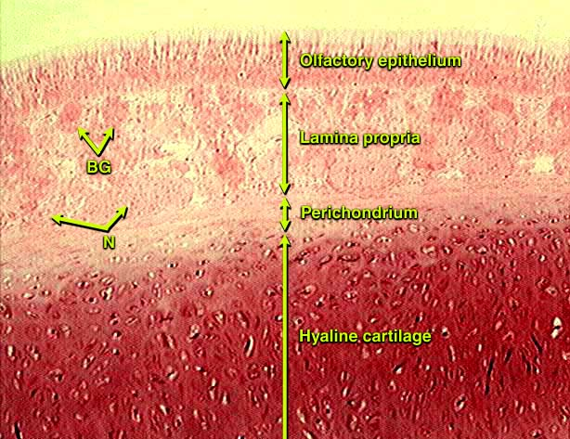
Ιστολογική εικόνα οσφρητικού βλεννογόνου ρινός (1/2)
Ο οσφρητικός βλεννογόνος βρίσκεται σε λωρίδες στα τοιχώματα και στην οροφή της ρινικής κοιλότητας. Αποτελείται από ένα ψευδοπολύστιβο κυλινδρικό επιθήλιο που αποτελείται από 3 είδη κυττάρων:
βασικά κύτταρα, τα οποία διατηρούν την ικανότητα κυτταρικής διαίρεσης;
οσφρητικά κύτταρα, τα οποία είναι δίπολοι νευρώνες τα οποία συνιστούν το μεγαλύτερο όγκο των παρόντων κυττάρων; και
©2003-2014 WebPathology, LLC. All rights reserved
υποστηρικτικά (συντήρησης) κύτταρα, που εφοδιάζουν μηχανική και μεταβολική υποστήριξη στα οσφρητικά κύτταρα.

Slide 16
Ιστολογική εικόνα οσφρητικού βλεννογόνου ρινός (2/2)
Το επιθήλιο κάθεται σε ένα παχύ χόριο (lamina propria) που περιέχει τους ορώδεις αδένες του Bowman, νεύρα, και αιμοφόρα και λεμφικά αγγεία.
Στην εικόνα το χόριο εφάπτεται με το περιχόνδριο μιας στιβάδας υαλοειδούς χόνδρου. Χρώση Σιδηρούχος Αιματοξυλίνη & Ηωσίνη (Iron Hematoxylin & Eosin).
BG: Bowman's glands = Βωμάνιοι αδένες
N: Myelinated nerves = Εμμύελες νευρικές ίνες
©2003-2014 WebPathology, LLC. All rights reserved

Slide 17
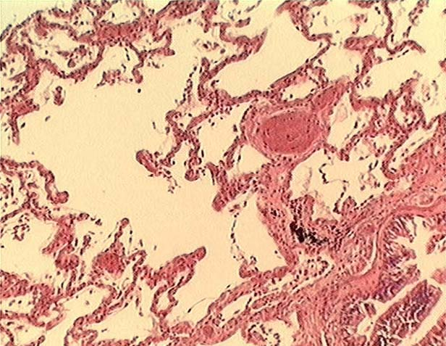
Ιστολογική εικόνα αναπνευστικού βρογχιολίου & κυψελίδων σε μικρή μεγέθυνση (x10)
H εικόνα αυτή δείχνει μερικούς σχηματισμούς που παρατηρούνται στην αναπνευστική μοίρα του πνεύμονα. Στην κάτω γωνία είναι ένα βρογχιόλιο, επενδυόμενο από κυλινδρικό μεταπίπτον σε κυβοειδές επιθήλιο με απουσία χόνδρου στο τοίχωμά του.
Ένας ανεστραμμένος σε σχήμα L κυψελιδικός πόρος παρατηρείται στο αριστερό ήμισυ της εικόνας.
Κάτω και κεντροδεξιά βρίσκεται ένα αιμοφόρο αγγείο.
© Paul Bell, Barbara Safiejko-Mroczka, Department of Zoology, University of Oklahoma. All rights reserved
Οι υπόλοιποι σχηματισμοί είναι κυψελίδες, οι πρωταρχικές θέσεις της ανταλλαγής των αερίων. Παρουσία μαύρων σωματιδίων άνθρακα στον παρακείμενο του βρογχιολίου συνδετικό ιστό. Χρώση H&E.

Slide 18
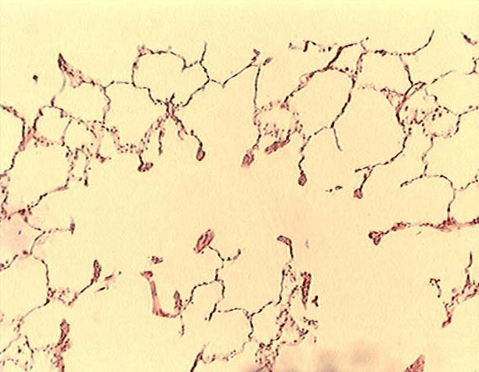
Ιστολογική εικόνα κυψελιδικού πόρου αναπνευστικού βρογχιολίου πνεύμονα σε μεσαία μεγέθυνση (x 20) 1/2
Ιστολογική εικόνα κυψελιδικού πόρου αναπνευστικού βρογχιολίου πνεύμονα σε μεσαία μεγέθυνση (x 20). Παρουσία στο κέντρο της εικόνας ενός κυψελιδικού πόρου, ενός αεραγωγού διαμέσου του πνεύμονα με τις κυψελίδες εκτεινόμενες περιφερικά, σχηματίζοντας ένα κυψελιδικό σάκο.
Δεσμίδες λείων μυϊκών ινών περιβάλλουν τις κυψελίδες.
© Paul Bell, Barbara Safiejko-Mroczka, Department of Zoology, University of Oklahoma. All rights reserved

Slide 19
Ιστολογική εικόνα κυψελιδικού πόρου αναπνευστικού βρογχιολίου πνεύμονα σε μεσαία μεγέθυνση (x 20) 2/2
Το αναπνευστικό βρογχιόλιο προέρχεται από το τελικό βρογχιόλιο, αποτελεί την αναπνευστική μοίρα του Αναπνευστικού συστήματος και οργανώνει ένα πνευμονικό λοβίδιο (βοτρύδιο) το οποίο αποτελείται από το αναπνευστικό βρογχιόλιο.
Το αναπνευστικό βρογχόλιο ανοίγει σε ένα ή περισσότερους κυψελιδικούς πόρους στην περιφέρεια των οποίων βρίσκονται οι κυψελίδες που σχηματίζουν όλες μαζί τον κυψελιδικό σάκο που ομοιάζει με τσαμπί σταφυλιού εξαιτίας του οποίου και η ονομασία του πνευμονικού λοβιδίου και πνευμονικό βοτρύδιο. Χρώση H&E.
© Paul Bell, Barbara Safiejko-Mroczka, Department of Zoology, University of Oklahoma. All rights reserved

Slide 20
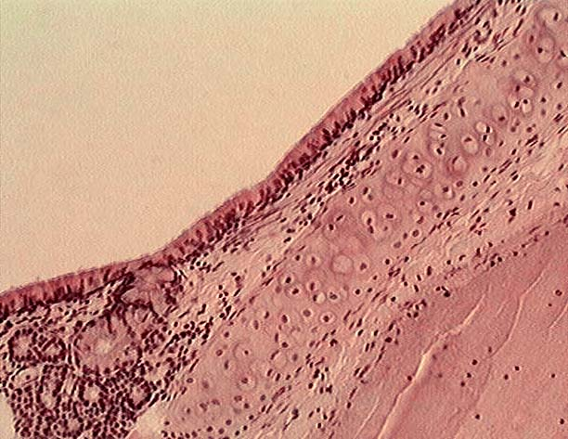
Ιστολογική εικόνα ενδοπνευμονικού βρόγχου σε μεσαία μεγέθυνση (x 20)
Επενδύεται από ένα λεπτό ψευδοπολύστιβο κυλινδρικό επιθήλιο κάτωθεν του οποίου βρίσκεται ο ίδιος χιτώνας ή χόριο (lamina propria), περέχων βλεννώδεις αδένες. Κάτωθεν του χορίου διακρίνεται ένα μεγάλο τμήμα υαλοειδούς χόνδρου. Χρώση H&E.
© Paul Bell, Barbara Safiejko-Mroczka, Department of Zoology, University of Oklahoma. All rights reserved

Slide 21
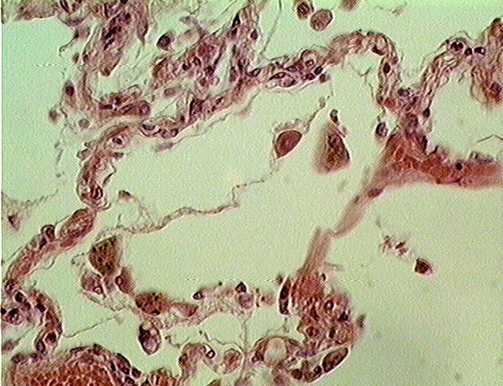
Μικροσκοπική εικόνα πνεύμονα δεικνύουσα την αναπνευστική περιοχή του πνεύμονα σε μεσαία μεγέθυνση (x 40) 1/4
Οι περισσότεροι σχηματισμοί που παρατηρούνται είναι τα τοιχώματα των παρακειμένων κυψελίδων. Αυτά τα τοιχώματα αποτελούνται από ένα αναστομωμούμενο δίκτυο τριχοειδών αποτελούμενο από ενδοθηλιακά κύτταρα των οποίων οι αποπεπλατυσμένοι πυρήνες προβάλλουν (‘’φουσκώνουν’’) εντός του αυλού του τριχοειδούς.
© Paul Bell, Barbara Safiejko-Mroczka, Department of Zoology, University of Oklahoma. All rights reserved

Slide 22
Μικροσκοπική εικόνα πνεύμονα δεικνύουσα την αναπνευστική περιχή του πνεύμονα σε μεσαία μεγέθυνση (x 40) 2/4
Τα τριχοειδή καλύπτονται εξωτερικά από ένα απλό επιθήλιο που αποτελείται από δύο είδη κυττάρων:
κυψελιδικά κύτταρα τύπου I , τα οποία είναι λεπτά πλακώδη κύτταρα με αποπεπλατυσμένους έως ωοειδείς πυρήνες που προβάλλουν στους αεροφόρους χώρους; και
κυψελιδικά κύτταρα τύπου II, τα οποία είναι κυβοειδή κύτταρα που γεμίζουν τα διάκενα μεταξύ του τριχοειδικού δικτύου.
© Paul Bell, Barbara Safiejko-Mroczka, Department of Zoology, University of Oklahoma. All rights reserved

Slide 23
Μικροσκοπική εικόνα πνεύμονα δεικνύουσα την αναπνευστική περιχή του πνεύμονα σε μεσαία μεγέθυνση (x 40) 3/4
Τα ενδοθηλιακά κύτταρα και τα κυψελιδικά κύτταρα τύπου I χωρίζονται πάνω από τις περισσότερες επιφάνειές τους μόνο μέσω των συνενωμένων βασικών μεμβρανών τους, σχηματίζοντας έτσι το λεπτό τμήμα του φραγμού αίματος-αέρος.
© Paul Bell, Barbara Safiejko-Mroczka, Department of Zoology, University of Oklahoma. All rights reserved
Σε μερικές περιοχές υπάρχει μία λεπτή στιβάδα κολλαγόνου συνδετικού ιστού που χωρίζει τις βασικές μεμβράνες, σχηματίζοντας έτσι το παχύ τμήμα του φραγμού αίματος-αέρος.

Slide 24
Μικροσκοπική εικόνα πνεύμονα δεικνύουσα την αναπνευστική περιχή του πνεύμονα σε μεσαία μεγέθυνση (x 40) 4/4
Τα κυψελιδικά κύτταρα τύπου II είναι εκκριτικά κύτταρα που παράγουν επιφανειοδραστική ουσία, δηλαδή τον ενεργό επιφανειακό παράγοντα που απαιτείται για να επιτραπεί η διάχυση των μορίων του διοξειδίου του άνθρακα κατά μήκος του φραγμού αίματος-αέρα και η ανταλλαγή αυτών με οξυγόνο.
Επίσης παρατηρούνται στους αεροφόρους χώρους πνευμονικά μακροφάγα, που γλιστρούν πάνω από τις επιφάνειες των κυψελίδων φαγοκυτταρώνοντας σωματίδια, όπως π.χ. κόκκους άνθρακα, από το κάπνισμα, που εισέρχονται στους κυψελιδικούς χώρους. Χρώση H&E.
© Paul Bell, Barbara Safiejko-Mroczka, Department of Zoology, University of Oklahoma. All rights reserved

Slide 25
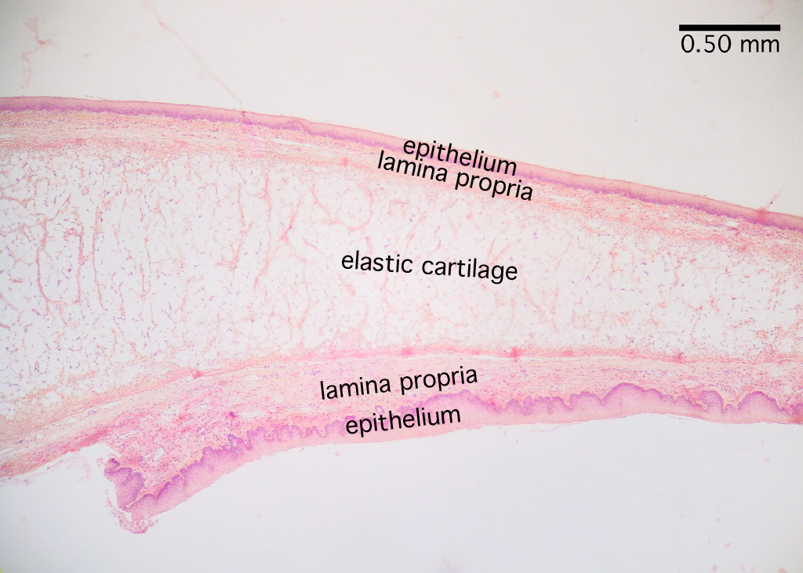
Ιστολογική εικόνα επιγλωττίδας από πάνω και κάτω σε μικρή μεγέθυνση
Ιστολογική εικόνα επιγλωττίδας από πάνω (γλωσσική επιφάνεια) και κάτω (περιοχή γνησίων φωνητικών χορδών) σε μικρή μεγέθυνση (x 10).
Διακρίνονται πάνω και κάτω τα επιθήλια που αποτελούνται από πολύστιβο πλακώδες μη κερατινοποιημένο επιθήλιο και κάτωθεν αυτών το χόριο αποτελούμενο από ινοελαστικό συνδετικό ιστό στο πάνω τμήμα.
Στο κέντρο διακρίνεται ο ελαστικός χόνδρος της επιγλωττίδας.
©2003-2014 WebPathology, LLC. All rights reserved

Slide 26
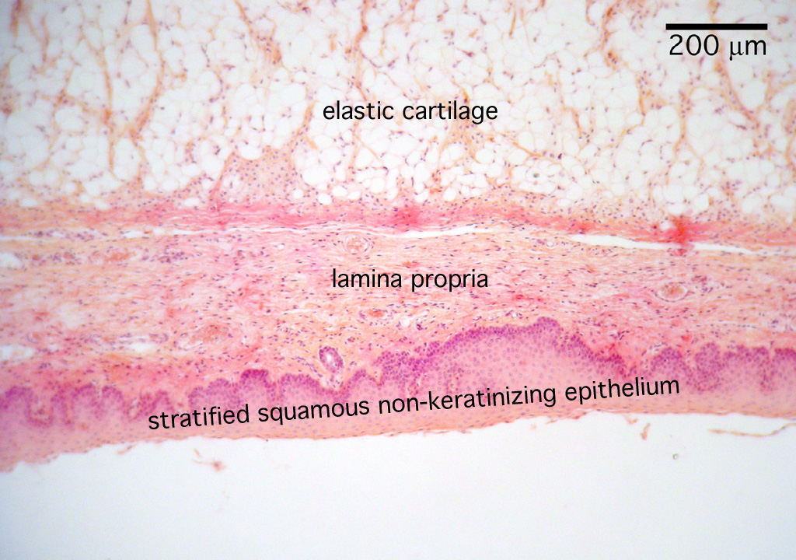
Ιστολογική εικόνα της κάτω επιφάνειας της επιγλωττίδας σε μεγάλη μεγέθυνση (x 100)
Διακρίνεται ο ελαστικός χόνδρος της επιγλωττίδας και κάτωθεν αυτού το πολύστιβο πλακώδες μη κερατινοποιημένο επιθήλιο που καλύπτει τις γνήσιες φωνητικές χορδές.
Το κάτωθεν αυτού χόριο αποτελείται από ιδιαίτερα χαλαρό συνδετικό ιστό αποτελούμενο από άφθονη μεσοκυττάρια ουσία με ολίγες κολλαγόνες και ελαστικές ίνες και ολίγους ινοβλάστες.
©2003-2014 WebPathology, LLC. All rights reserved
Η περιοχή αυτή που στερείται οροβλεννωδών αδένων ονομάζεται χώρος του Reinke και δύναται να συσσωρεύει υγρό (οίδημα του Reinke).

Slide 27
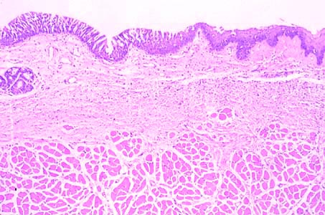
Ιστολογική εικόνα λάρυγγα σε μικρή μεγέθυνση
Παρουσία δύο τύπων επιθηλίων: πολύστιβου πλακώδους μη κερατινοποιημένου επιθηλίου στα δεξιά (γνήσιες φωνητικές χορδές), και ψευδοπολύστιβου κυλινδρικού κροσσωτού στα αριστερά (νόθες φωνητικές χορδές, υπόλοιπος λάρυγγας).
Το υποκείμενο χόριο στα δεξιά αποτελείται από χαλαρό συνδετικό ιστό με λίγες ελαστικές και κολλαγόνες ίνες, ενώ δεν παρατηρούνται οροβλεννώδεις αδένες.
© Paul Bell, Barbara Safiejko-Mroczka, Department of Zoology, University of Oklahoma. All rights reserved
Αντίθετα το χόριο στα αριστερά αποτελείται από χαλαρό ινοελαστικό συνδετικό ιστό με παρουσία οροβλεννωδών αδένων. Βαθιά μέσα στον υποβλεννογόνιο χιτώνα παρατηρούνται σκελετικές μυϊκές ίνες σε εγκάρσια διατομή.

Slide 28
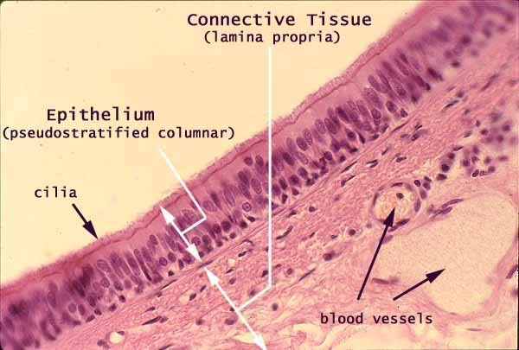
Ιστολογική εικόνα ρινοφάρυγγα σε μεγάλη μεγέθυνση
Ιστολογική εικόνα ρινοφάρυγγα σε μεγάλη μεγέθυνση.
Διακρίνεται το ψευδοπολύστιβο κυλινδρικό κροσσωτό επιθήλιο και το υποκείμενο χόριο αποτελούμενο από χαλαρό έως μέτρια πυκνό ινοελαστικό συνδετικό ιστό φέροντα αιμοφόρα αγγεία.
©2003-2014 WebPathology, LLC. All rights reserved

Slide 29
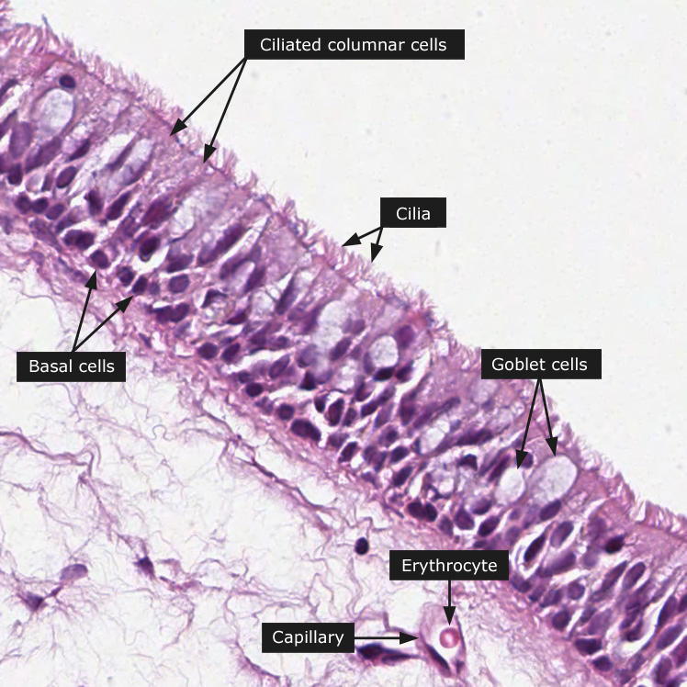
Ιστολογική εικόνα βλεννογόνου ρινοφάρυγγα σε μεγάλη μεγέθυνση
Ιστολογική εικόνα βλεννογόνου ρινοφάρυγγα σε μεγάλη μεγέθυνση.
Παρατηρείται το ψευδοπολύστιβο κυλινδρικό κροσσωτό επιθήλιο, μεταξύ του οποίου διακρίνονται πολλά καλυκοειδή κύτταρα, όπως και αρκετά βασικά κύτταρα.
Το υποκείμενο χόριο αποτελείται από χαλαρό ινοελαστικό συνδετικό ιστό εντός του οποίου διακρίνεται ένα τριχοειδές φέρον ένα ερυθρό αιμοσφαίριο.
©2003-2014 WebPathology, LLC. All rights reserved

Slide 30
Τέλος Ενότητας

Slide 31
Σημειώματα

Slide 32
Σημείωμα Αναφοράς
Copyright Τεχνολογικό Εκπαιδευτικό Ίδρυμα Αθήνας, Φραγκίσκη Αναγνωστοπούλου Ανθούλη 2014. Φραγκίσκη Αναγνωστοπούλου Ανθούλη. «Ιστολογία ΙΙ – Κυτταρολογία (Θ). Ενότητα 1: Αναπνευστικό Σύστημα». Έκδοση: 1.0. Αθήνα 2014. Διαθέσιμο από τη δικτυακή διεύθυνση: ocp.teiath.gr.

Slide 33
Σημείωμα Αδειοδότησης
Το παρόν υλικό διατίθεται με τους όρους της άδειας χρήσης Creative Commons Αναφορά, Μη Εμπορική Χρήση Παρόμοια Διανομή 4.0 [1] ή μεταγενέστερη, Διεθνής Έκδοση. Εξαιρούνται τα αυτοτελή έργα τρίτων π.χ. φωτογραφίες, διαγράμματα κ.λ.π., τα οποία εμπεριέχονται σε αυτό. Οι όροι χρήσης των έργων τρίτων επεξηγούνται στη διαφάνεια «Επεξήγηση όρων χρήσης έργων τρίτων».
Τα έργα για τα οποία έχει ζητηθεί άδεια αναφέρονται στο «Σημείωμα Χρήσης Έργων Τρίτων».
[1] http://creativecommons.org/licenses/by-nc-sa/4.0/
Ως Μη Εμπορική ορίζεται η χρήση:
που δεν περιλαμβάνει άμεσο ή έμμεσο οικονομικό όφελος από την χρήση του έργου, για το διανομέα του έργου και αδειοδόχο
που δεν περιλαμβάνει οικονομική συναλλαγή ως προϋπόθεση για τη χρήση ή πρόσβαση στο έργο
που δεν προσπορίζει στο διανομέα του έργου και αδειοδόχο έμμεσο οικονομικό όφελος (π.χ. διαφημίσεις) από την προβολή του έργου σε διαδικτυακό τόπο
Ο δικαιούχος μπορεί να παρέχει στον αδειοδόχο ξεχωριστή άδεια να χρησιμοποιεί το έργο για εμπορική χρήση, εφόσον αυτό του ζητηθεί.

Slide 34
Επεξήγηση όρων χρήσης έργων τρίτων
©
Δεν επιτρέπεται η επαναχρησιμοποίηση του έργου, παρά μόνο εάν ζητηθεί εκ νέου άδεια από το δημιουργό.
διαθέσιμο με άδεια CC-BY
Επιτρέπεται η επαναχρησιμοποίηση του έργου και η δημιουργία παραγώγων αυτού με απλή αναφορά του δημιουργού.
διαθέσιμο με άδεια CC-BY-SA
Επιτρέπεται η επαναχρησιμοποίηση του έργου με αναφορά του δημιουργού, και διάθεση του έργου ή του παράγωγου αυτού με την ίδια άδεια.
διαθέσιμο με άδεια CC-BY-ND
Επιτρέπεται η επαναχρησιμοποίηση του έργου με αναφορά του δημιουργού.
Δεν επιτρέπεται η δημιουργία παραγώγων του έργου.
διαθέσιμο με άδεια CC-BY-NC
Επιτρέπεται η επαναχρησιμοποίηση του έργου με αναφορά του δημιουργού.
Δεν επιτρέπεται η εμπορική χρήση του έργου.
διαθέσιμο με άδεια CC-BY-NC-SA
Επιτρέπεται η επαναχρησιμοποίηση του έργου με αναφορά του δημιουργού.
και διάθεση του έργου ή του παράγωγου αυτού με την ίδια άδεια
Δεν επιτρέπεται η εμπορική χρήση του έργου.
διαθέσιμο με άδεια CC-BY-NC-ND
Επιτρέπεται η επαναχρησιμοποίηση του έργου με αναφορά του δημιουργού.
Δεν επιτρέπεται η εμπορική χρήση του έργου και η δημιουργία παραγώγων του.
διαθέσιμο με άδεια
CC0 Public Domain
Επιτρέπεται η επαναχρησιμοποίηση του έργου, η δημιουργία παραγώγων αυτού και η εμπορική του χρήση, χωρίς αναφορά του δημιουργού.
διαθέσιμο ως κοινό κτήμα
Επιτρέπεται η επαναχρησιμοποίηση του έργου, η δημιουργία παραγώγων αυτού και η εμπορική του χρήση, χωρίς αναφορά του δημιουργού.
χωρίς σήμανση
Συνήθως δεν επιτρέπεται η επαναχρησιμοποίηση του έργου.

Slide 35
Διατήρηση Σημειωμάτων
Οποιαδήποτε αναπαραγωγή ή διασκευή του υλικού θα πρέπει να συμπεριλαμβάνει:
το Σημείωμα Αναφοράς
το Σημείωμα Αδειοδότησης
τη δήλωση Διατήρησης Σημειωμάτων
το Σημείωμα Χρήσης Έργων Τρίτων (εφόσον υπάρχει)
μαζί με τους συνοδευόμενους υπερσυνδέσμους.

Slide 36
Σημείωμα Χρήσης Έργων Τρίτων
Το Έργο αυτό κάνει χρήση περιεχομένου από τα ακόλουθα έργα:
Εργαστήριο Ιστολογίας, Εμβρυολογίας & Ανθρωπολογίας, Ιατρικό Τμήμα, Α.Π.Θ., 2004
Paul Bell, Barbara Safiejko-Mroczka, Department of Zoology, University of Oklahoma. All rights reserved
2003-2014 WebPathology, LLC. All rights reserved

Slide 37
Χρηματοδότηση
Το παρόν εκπαιδευτικό υλικό έχει αναπτυχθεί στo πλαίσιo του εκπαιδευτικού έργου του διδάσκοντα.
Το έργο «Ανοικτά Ακαδημαϊκά Μαθήματα στο ΤΕΙ Αθήνας» έχει χρηματοδοτήσει μόνο την αναδιαμόρφωση του εκπαιδευτικού υλικού.
Το έργο υλοποιείται στο πλαίσιο του Επιχειρησιακού Προγράμματος «Εκπαίδευση και Δια Βίου Μάθηση» και συγχρηματοδοτείται από την Ευρωπαϊκή Ένωση (Ευρωπαϊκό Κοινωνικό Ταμείο) και από εθνικούς πόρους.

